Slide 1
аппаратно-программный комплекс машинного зрения и дополненной реальности, предназначенный для поддержки принятия врачебных решений в хирургии заднего отдела глаза ( )
β
Докладчик Дорошенко Д.
Авторы: Столяренко Г.Е., Квавидзе Ю.Р., Леденёва М.Ю., Скворцова Н.А., Сосновский В.В., Романенко А.В., Серженко Ф.Л., Столяр В.Л., Салахутдинов В.К.

Slide 2
Описание комплекса
Средство поддержки принятия врачебных решений, при проведении витреоретинальных операций на макулярной зоне сетчатки, использующее визуализацию для создания 2D и 3D моделей при формировании персонифицированного объемного образа органа зрения (цифровой двойник пациента), и его имплантацию в режиме дополненной реальности в поток цифровых данных, получаемых во время оказания медицинской помощи, с целью снижения интра- и постоперационных рисков осложнений микроинвазивной глазной хирургии.

Slide 3
Телемедфорум 2022
Применение аппаратно-программного комплекса построения дополненной реальности на базе NGENUITY 3D Visualization System (Alcon) в селективной хирургии макулярной области сетчатки.
Докладчик Дорошенко Д.
Авторы: Столяренко Г.Е., Савостьянова Н.В., Леденёва М.Ю.,
Серженко Ф.Л., Столяр В.Л., Салахутдинов В.К.

Slide 4
Телемедфорум 2023 (июнь)
Аппаратно-программный комплекс машинного зрения и дополненной реальности, предназначенный для поддержки принятия врачебных решений в хирургии заднего отдела глаза
Докладчик Дорошенко Д.
Авторы: Столяренко Г.Е., Квавидзе Ю.Р., Леденёва М.Ю., Скворцова Н.А., Сосновский В.В., Романенко А.В., Серженко Ф.Л., Столяр В.Л., Салахутдинов В.К.

Slide 5
Возможность изменения цветовой гаммы для каждого потока - кастомизированное стерео
Необходимость тестирования хроматических аберраций в оптической системе
Цветовая калибровка камер
Создание и загрузка цветового профиля для используемого монитора
Возможность изменения цветовой гаммы для каждого потока

Slide 6
Необходимость тестирования хроматических аберраций в оптической системе
Монохроматические аберрации
Сферическая аберрация
Кома
Астигматизм
Кривизна
Дисторсия
Хроматические аберрации
Продольная
Поперечная

Slide 7
Цветовая калибровка камер
Использование цветового бокса с настраиваемым источником света и цвета
Использование оптического спектрометра для анализа источника света и цвета в цветовом боксе, после прохождения света через оптическую систему и при выводе на монитор
Создание на основании полученных данных цветового профиля и загрузка для используемого монитора
Возможность изменения цветовой гаммы для каждого потока, с целью формирования более «качественного» с точки зрения оператора стереовидеопотока
Возможность управления диафрагмой операционного адаптера – функция позволяющая частично нивелировать ряд хроматических аберраций

Slide 8
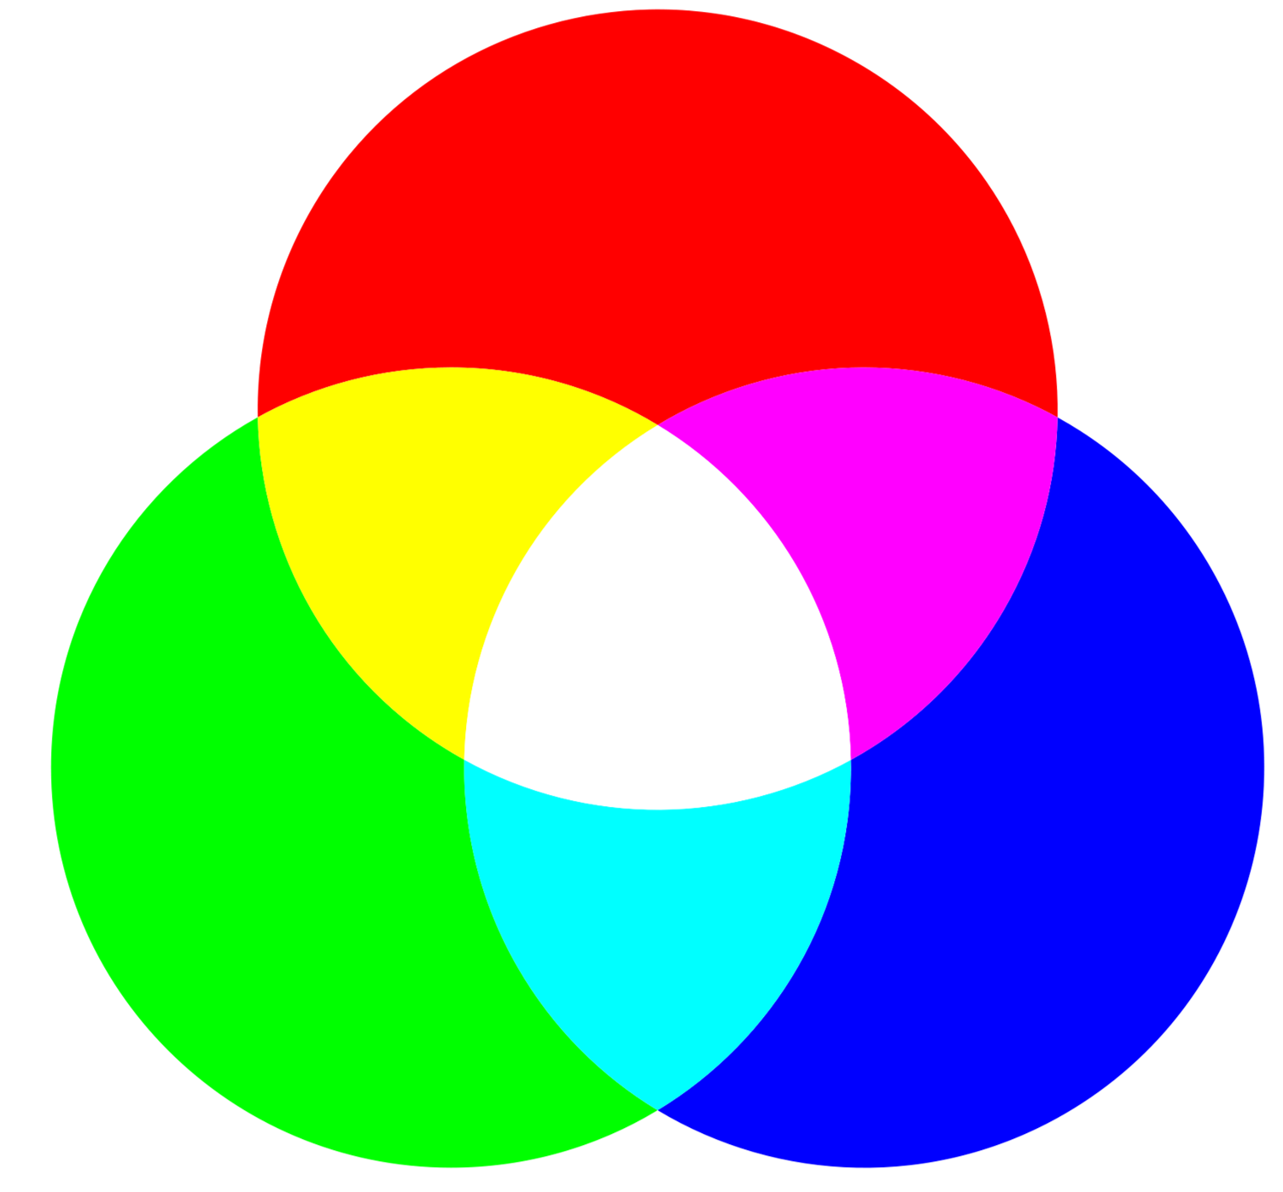
Цветоощущение
Красный
Пурпурный
Синий
Голубой
Зеленый
Желтый
Белый

Slide 9
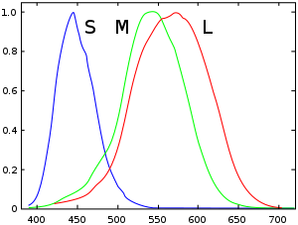
Цветное зрение (LMS)
L — (long (длинная) wavelength)(красные);
М — (middle (средняя) wavelength) (зелёные);
S — (short (короткая) wavelength)(синие) не менее 498 нм.
три типа колбочек RGB

Slide 10
Теории цветового зрения
Религиозная гипотеза
Ранние теории цветового зрения
  Воззрения древнего мира
  Теория света и цвета Ньютона
  Гипотеза М. В. Ломоносова
  Теория Т. Юнга
  Теория цвета" И. В. Гёте
  Теория цветовосприятия И. Мюллера
  Теория Юнга — Гельмгольца
  Теория Э. Геринга
  Психофизическая теория цветоощущения Г. Э. Мюллера
  Объединённая теория Юнга-Геринга
  Теория П. Преображенского
  Теория Лэдд-Франклин
Теории цветового зрения в ХХ веке
  Зонная теория Крисса
  Теория А. Кёнига
  Гипотеза Г. Хартриджа
  Концепция М. Смирнова
  Модель П. Уолравена
  Теория Э. Лэнда
  Теория С. Ременко
  Теория цветовосприятия Джохана Медейроса (модель конического спектрометра Cone Spectrometer Model (CSM))
  Трёхкомпонентная гипотеза цветовосприятия
  https://science.fandom.com/ru/wiki/Теории_цветового_зрения

Slide 11
Современные попытки объяснения механизмов цветового зрения
Трёхкомпонентная теория цветового зрения
Оппонентная теория цветного зрения
Нелинейная теория зрения

Slide 12
Цветоощущение – субъективное восприятие, зависящее от многочисленных факторов внешней среды и особенностей воспринимающего организма

Slide 13
Анаглифный метод сепарации
- метод сепарации, заключающийся в использовании принципа спектрозональной фильтрации световых лучей и позволяющий с помощью очков со светофильтрами разного цвета воспринимать каждым глазом одно из двух окрашенных в различные цвета и наложенных друг на друга изображений.

Slide 14
Некоторые причины возникновения погрешностей (ошибок) измерений:
инструментальные погрешности (несовершенство измерительных приборов),
методологические погрешности (несовершенство выбранного метода измерений или влияния лабораторных приборов на измеряемую величину),
внешние погрешности (влияние внешних условий на одну или несколько величин, влияющих на результат, например, прозрачность оптических сред, рефракция, анатомические особенности и т.п.),
субъективные погрешности (неправильный отсчет показаний приборов, невнимательность и небрежность исследователя).

Slide 15
Выбор программного продукта для решения задач
Российский производитель ООО Фаствидео
Устойчивое решение, уже применяемое при работе с многокамерной съемкой (реализованы решения для Yahoo!, NOKIA, Lytro, Вконтакте и др.)
Прямой доступ к камерам машинного зрения посредством собственных библиотек, получение RAW изображений, работа с нативными RAW, их конвертация и осуществление всех вычислений в режиме реального времени за один проход
Своя линейка вспомогательных продуктов – кодеки, проигрыватели, редакторы
Возможность создания плагинов под конкретные узкие задачи

Slide 16
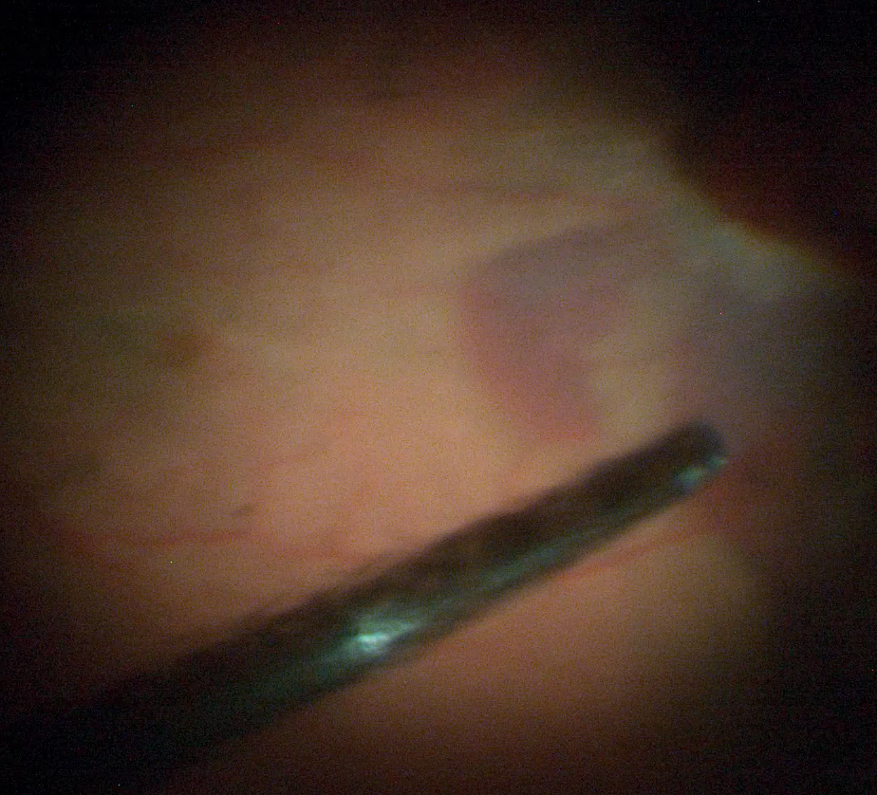
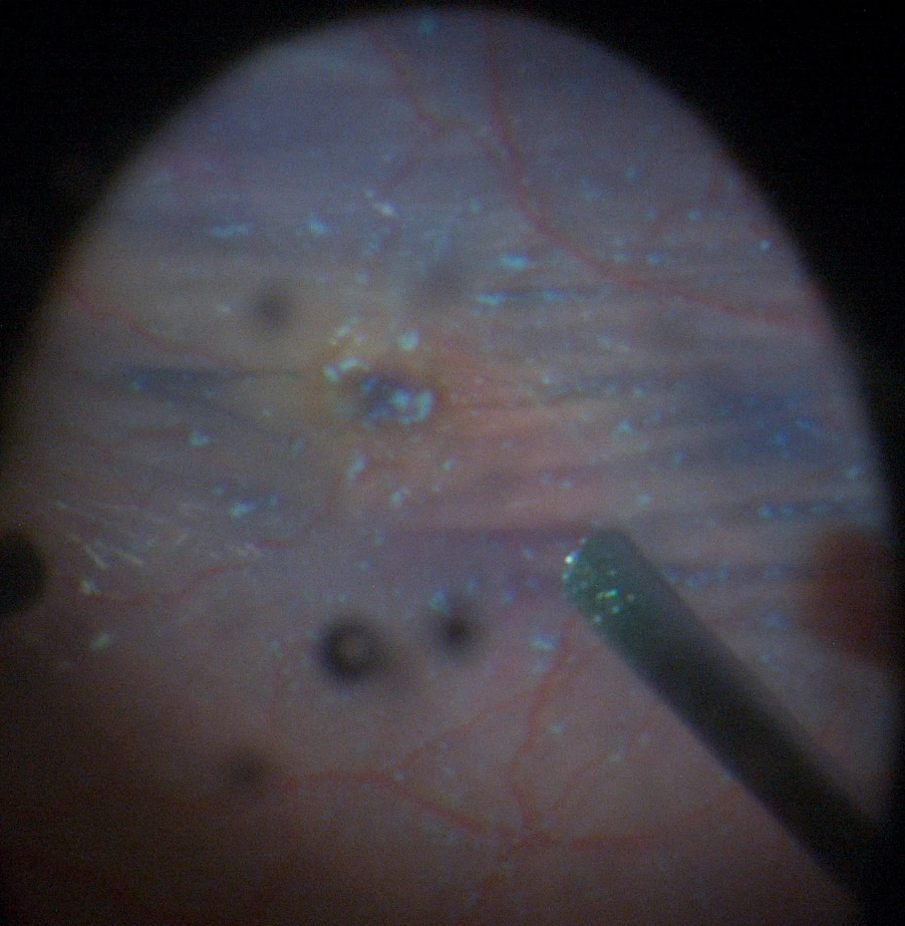
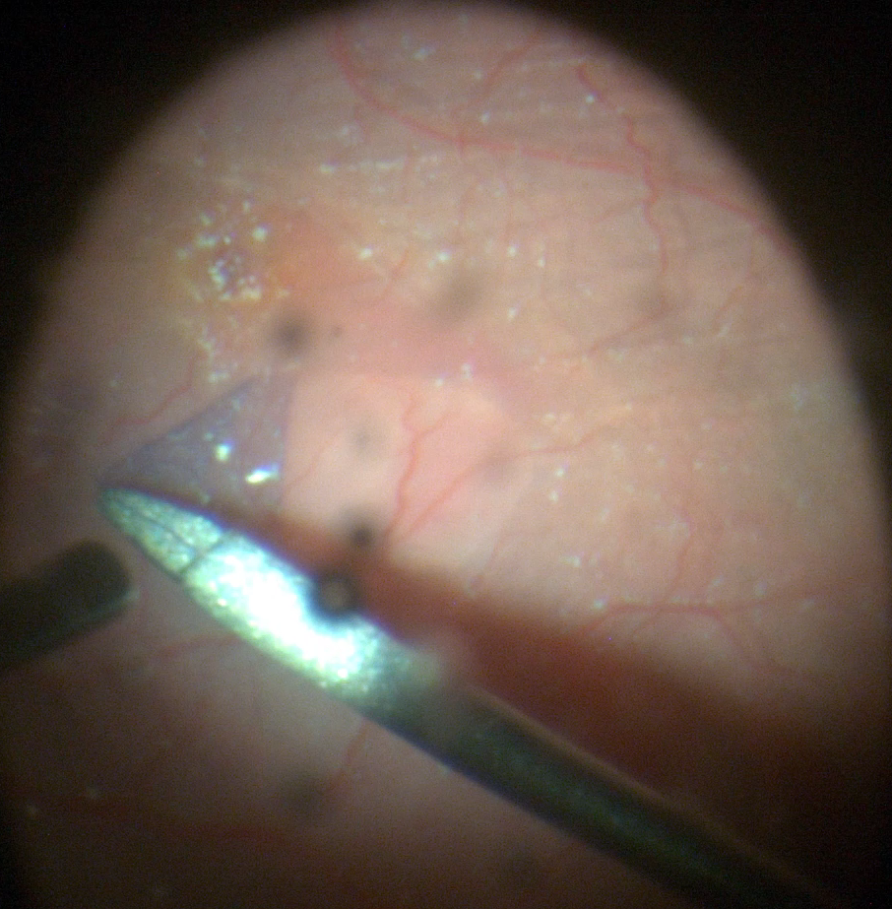
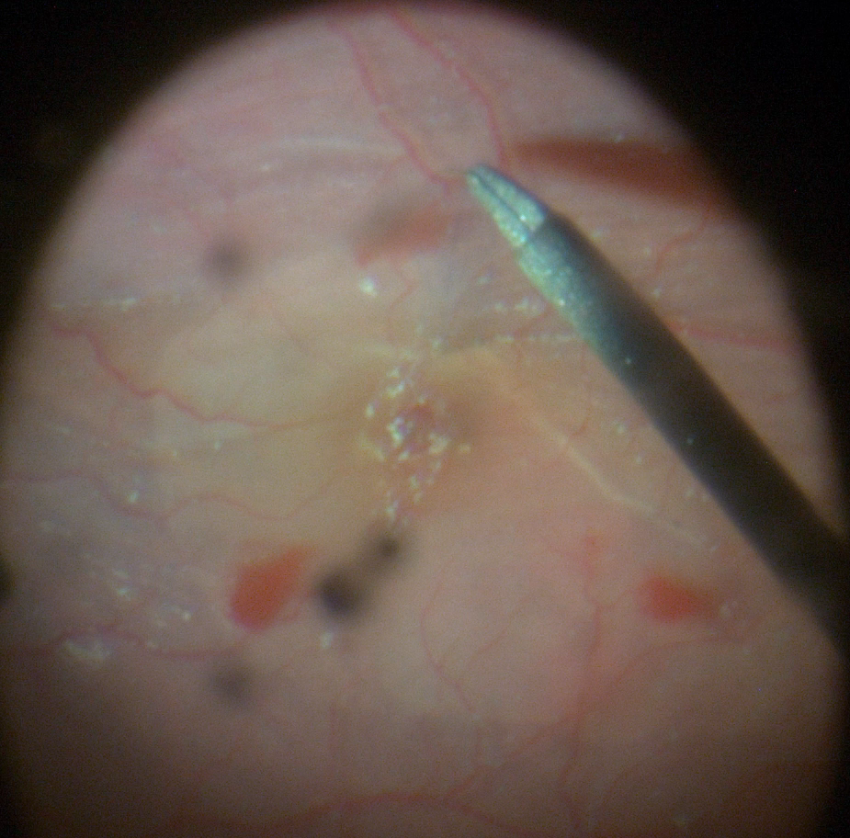

Slide 17
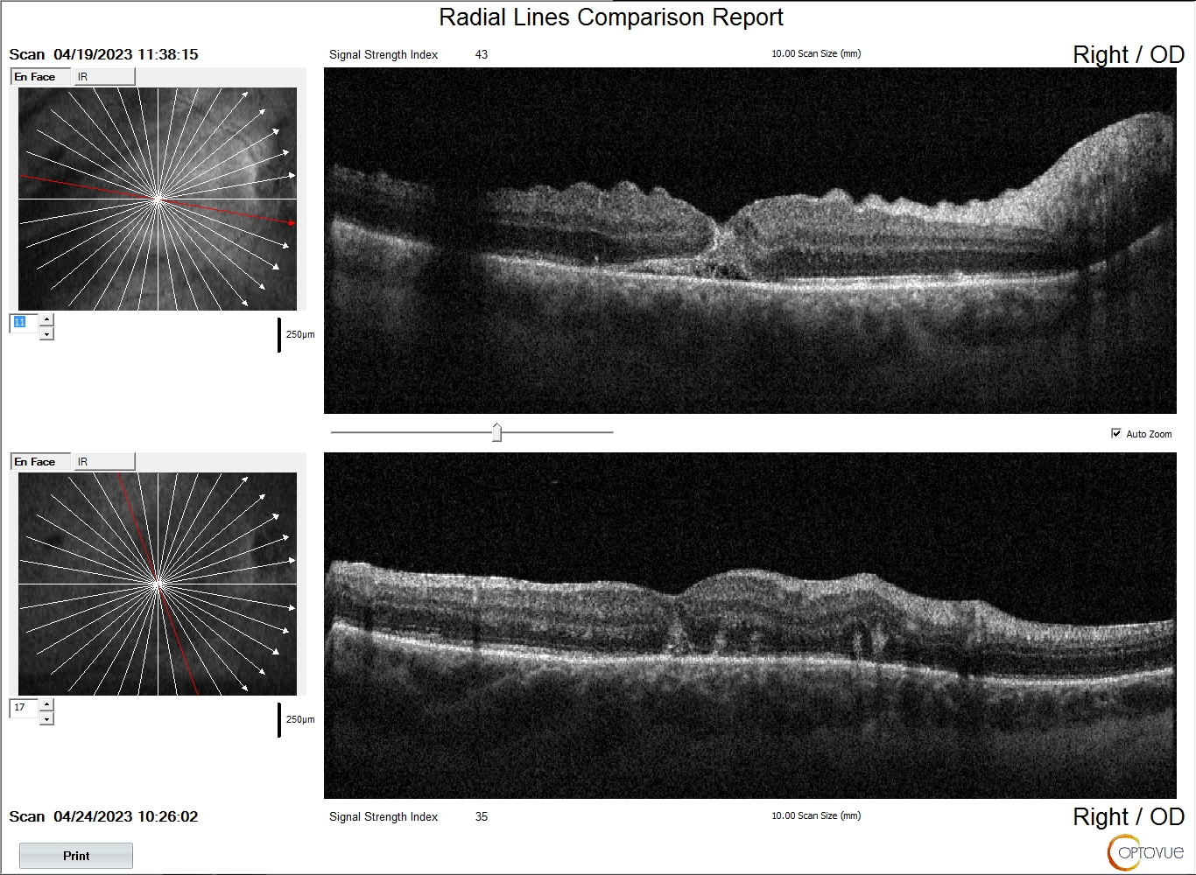
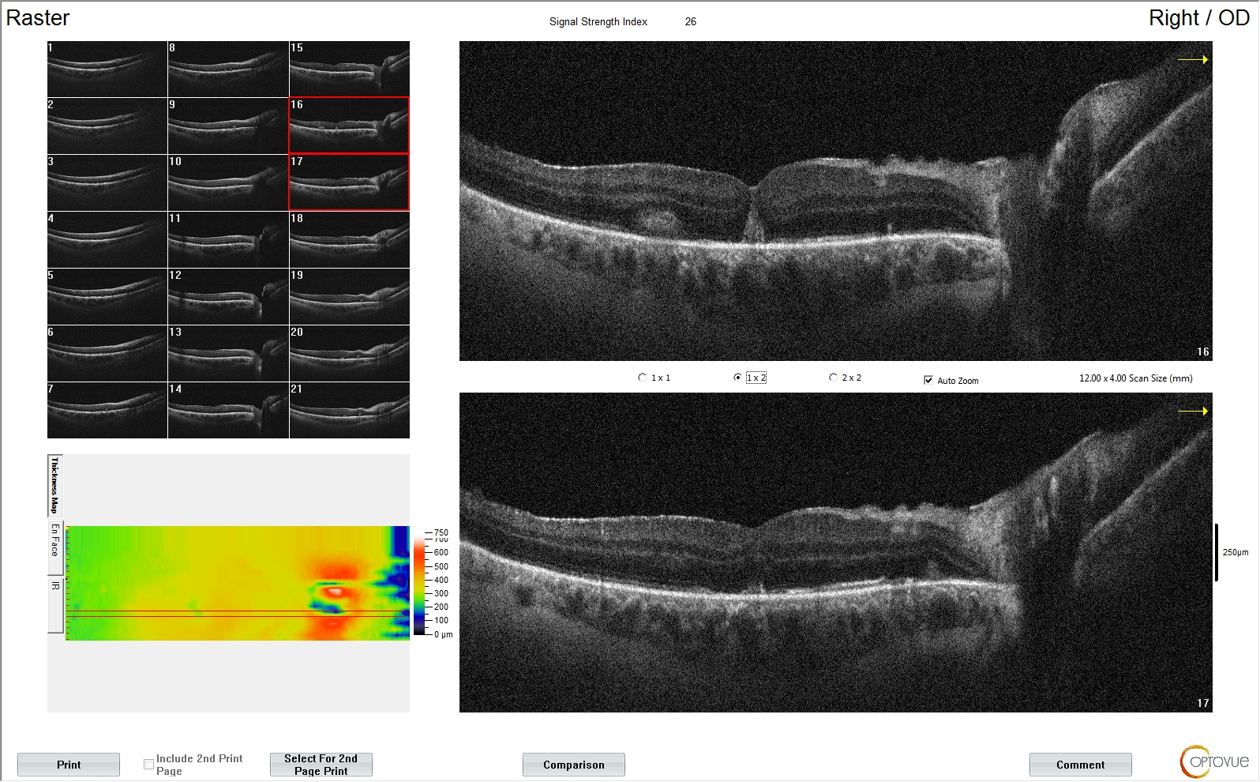

Slide 18
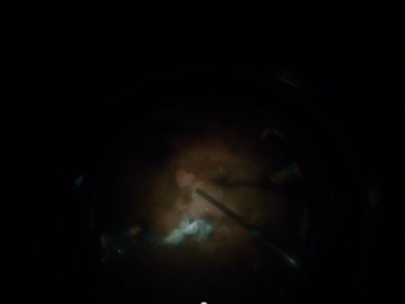
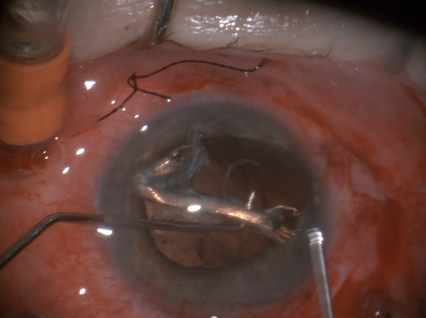
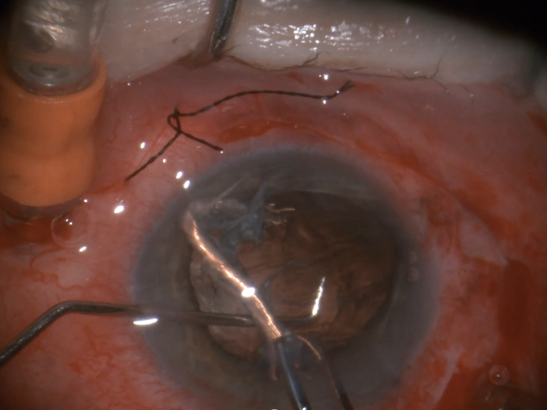
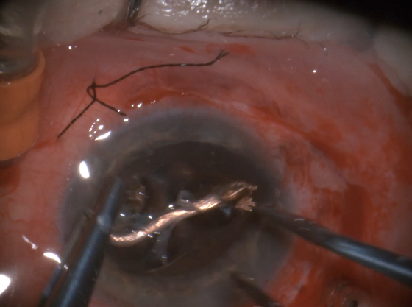
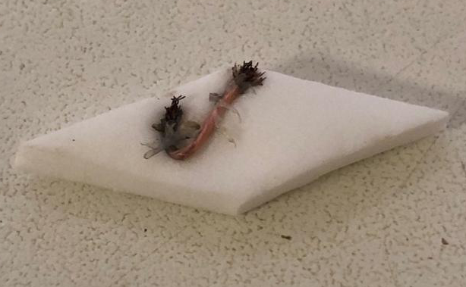

Slide 19
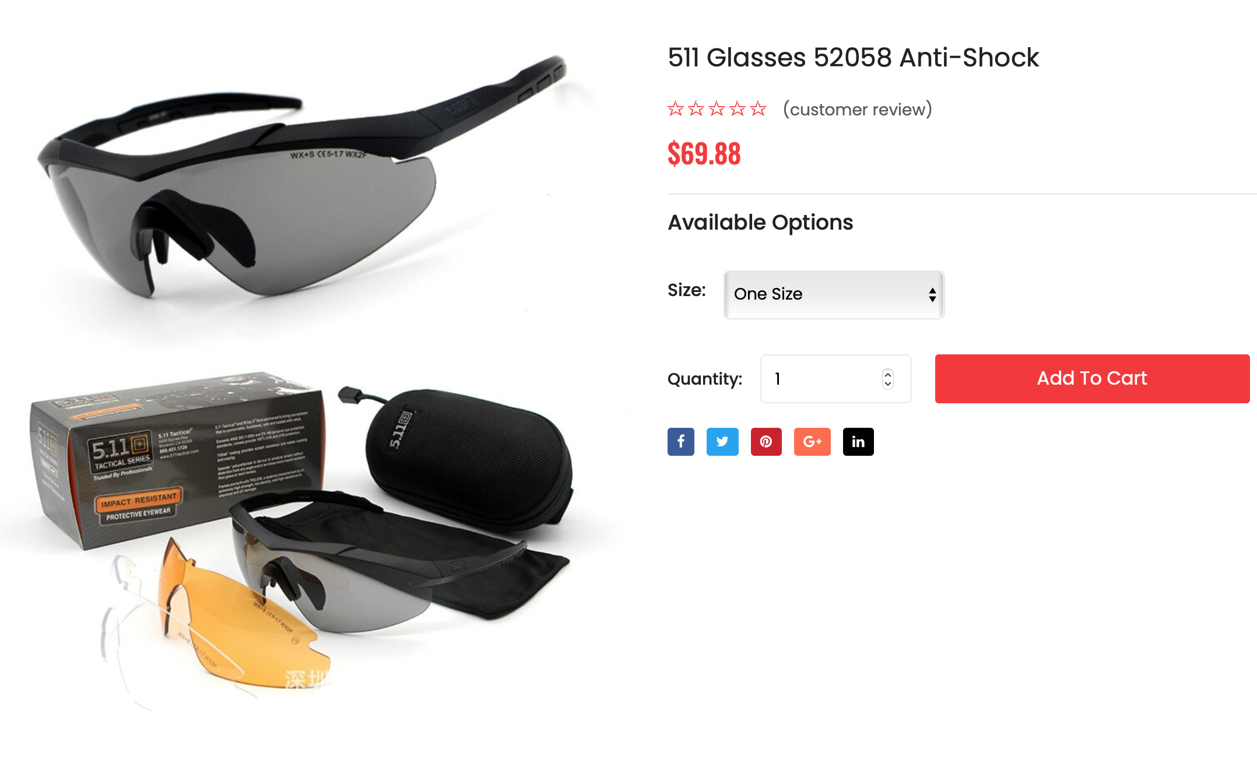
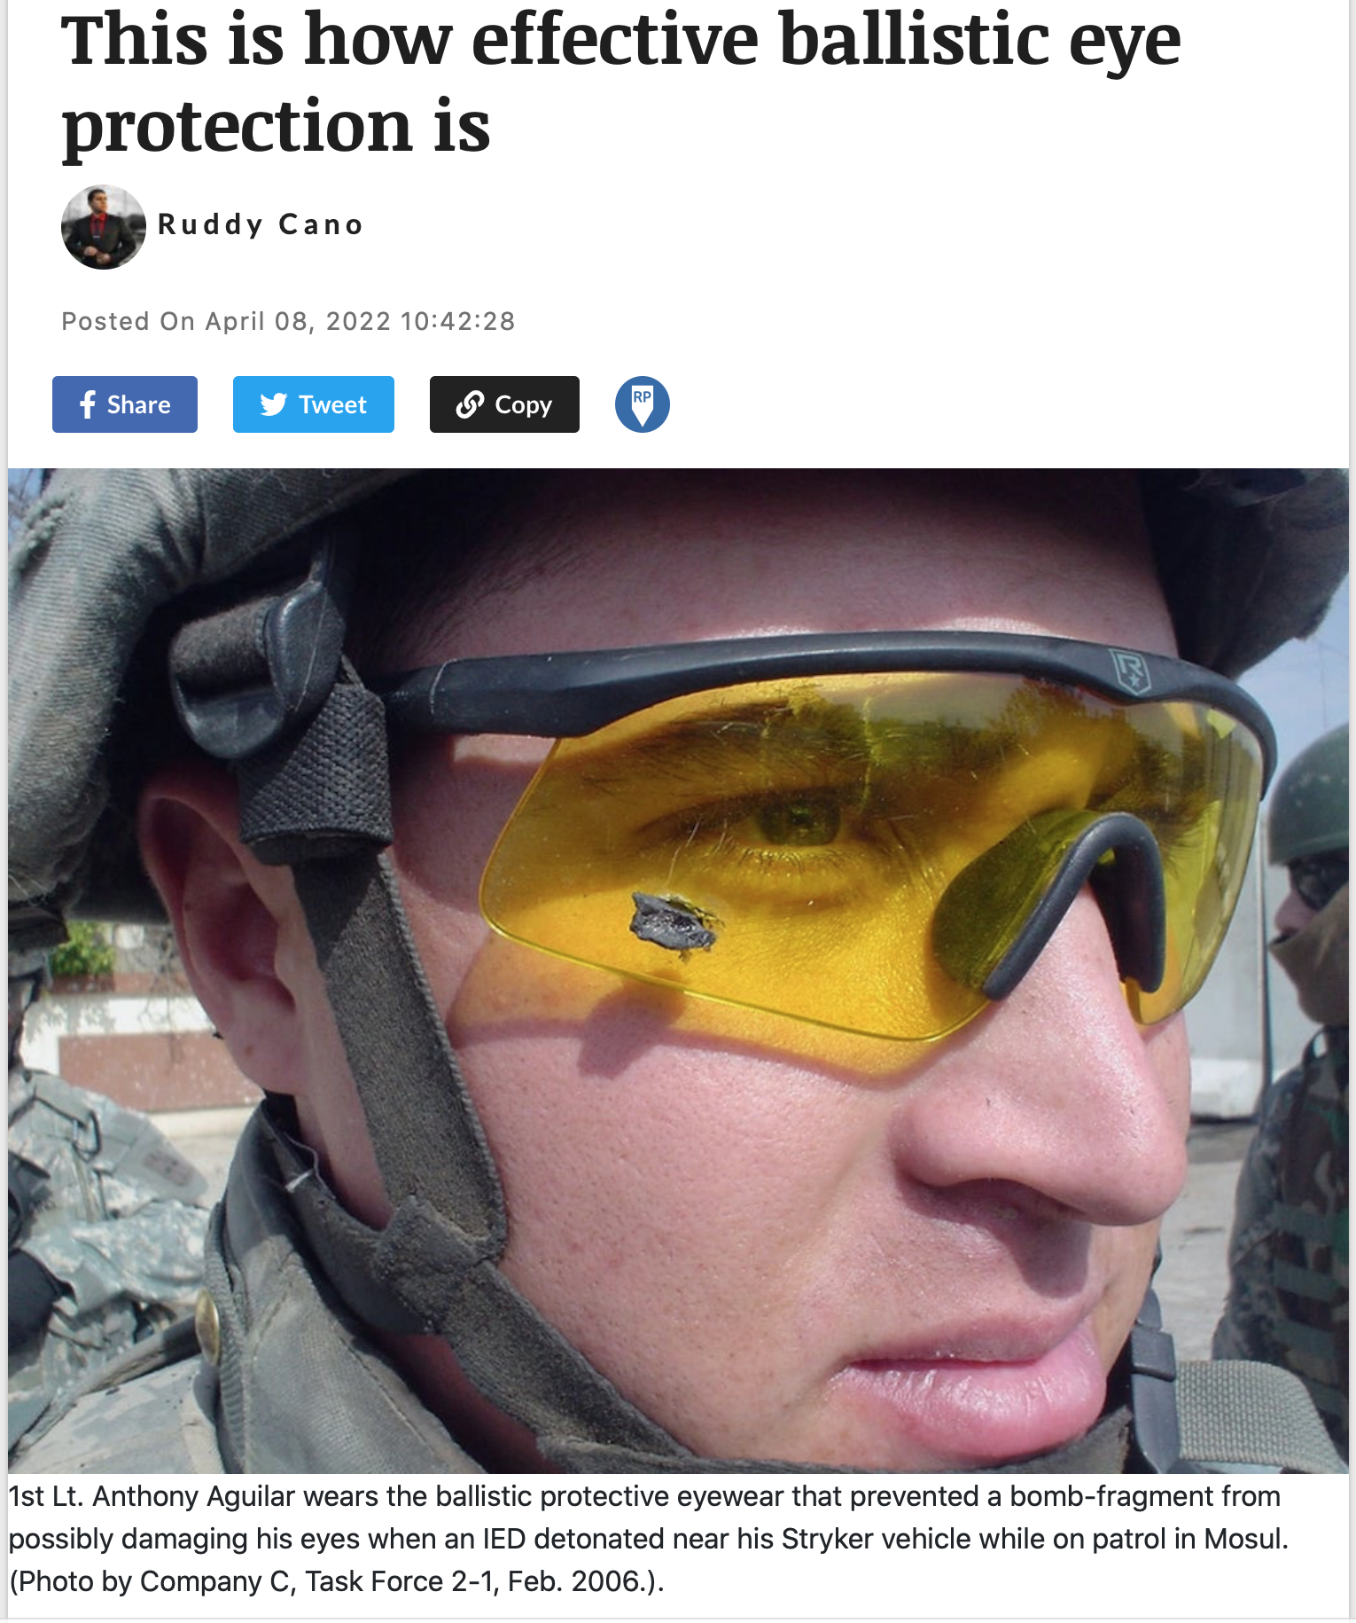
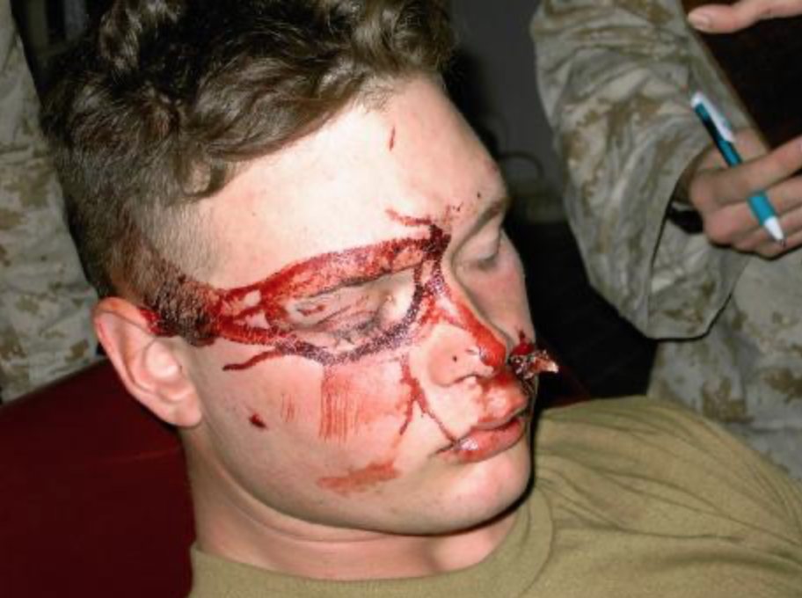

Slide 20
Благодарность за финансирование проекта
Правительство Российской Федерации
Фонд содействия развитию малых форм предприятий в научно-технической сфере
Банк ВТБ (ПАО)
Alcon

